Slide 1
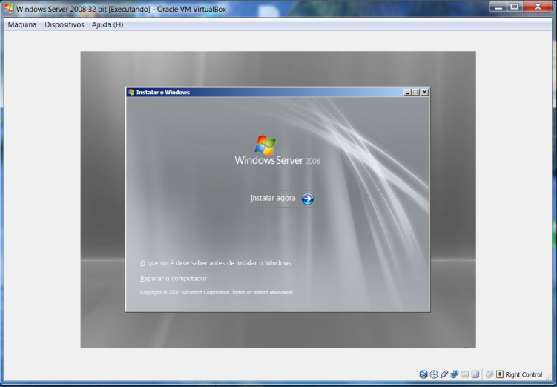
REVISANDO...

Slide 2
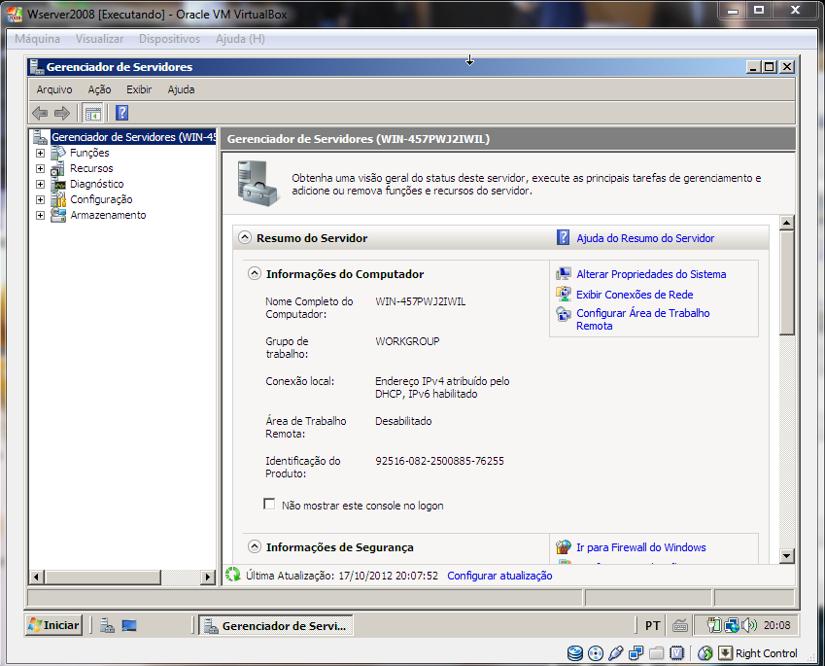

Slide 3
1) Criar máquina virtual
2) Instalar Windows Server 2008 (32 bits), (formatação rápida),
Não usar DCPROMO.
Configurar placa de rede da máquina virtual
dentro da range de ip´s
10.0.0.1
mask 255.0.0.0
gateway 10.0.0.1
dns primário - 10.0.0.1
3)Instalar nova função - Servidor de dominio e active directory,
após a instalação, instalar os serviços do Active directory

Slide 4
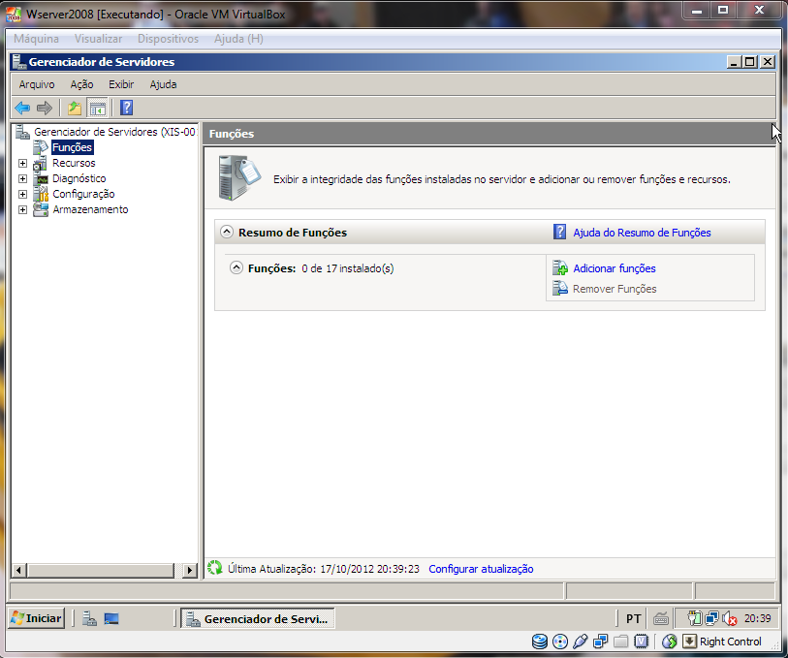

Slide 5
Próximos passos:
4)Configurar o DNS - criar zonas de pesquisa (direta e inversa)
5) Instalar DHCP e criar escopo para distribuição de uma range da classe 10/8 com 10 endereços para servidores excluídos da distribuição.
Após instalação do AD,
5) Criar 4 unidades organizacionais básicas, TI, ADM, DES, WEB e as unidades que foram listadas na criação da estrutura na APS01
6)Criar 10 usuários -> 3 TI
2 ADM
2 DES
3 WEB
7) Criar 4 Grupos (TI, ADM, DES, WEB, para conter os usuários)

Slide 6
8) Definir privilégios usando grupos já existentes
TI - Admin Full
TI - op conta
TI - op backup
ADM e DES - normal
WEB - Operadores de servidores

Slide 7
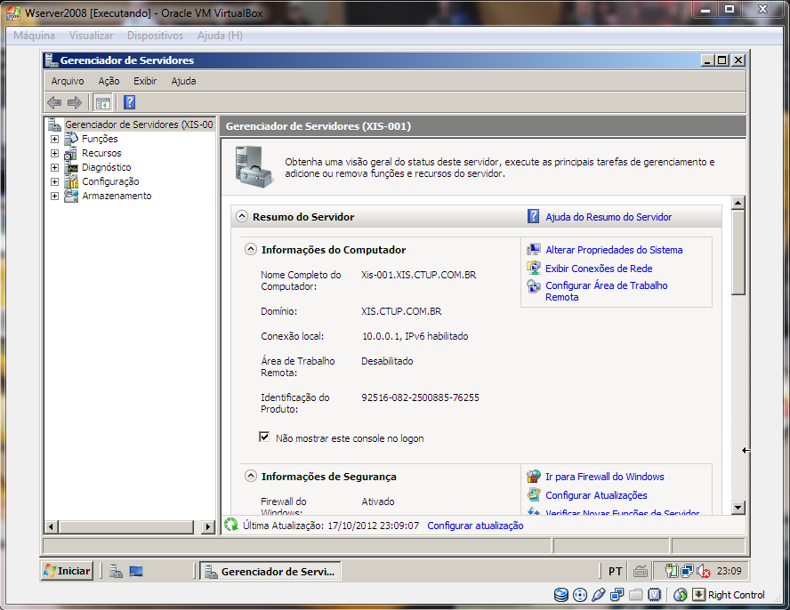

Slide 8
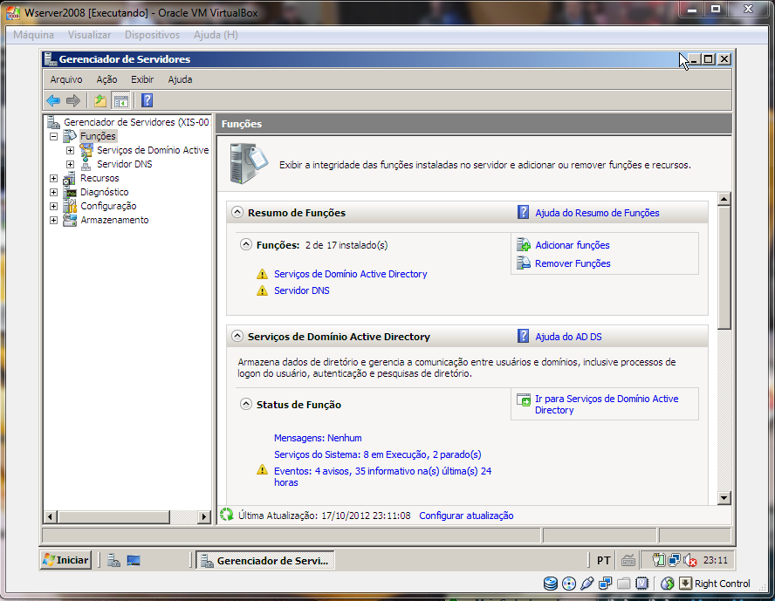

Slide 9
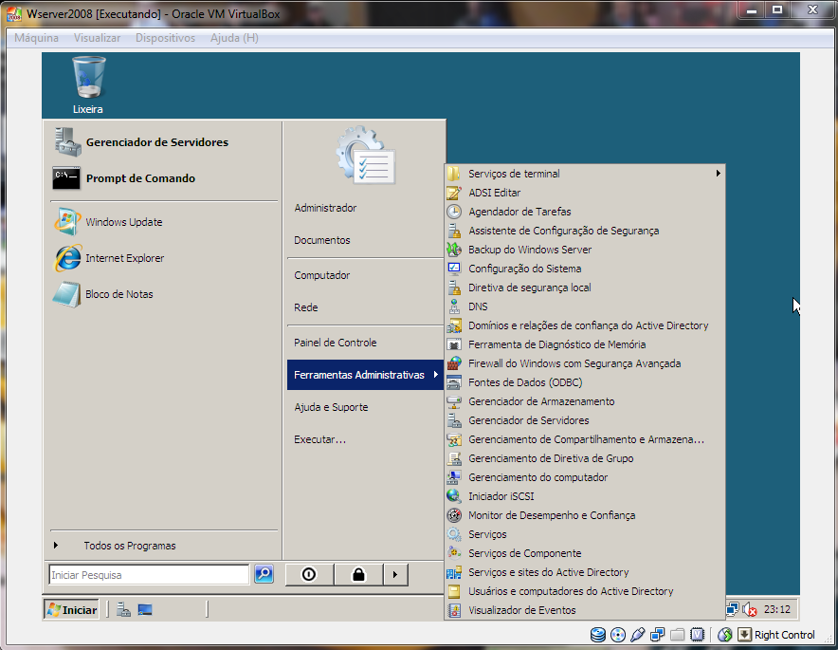

Slide 10
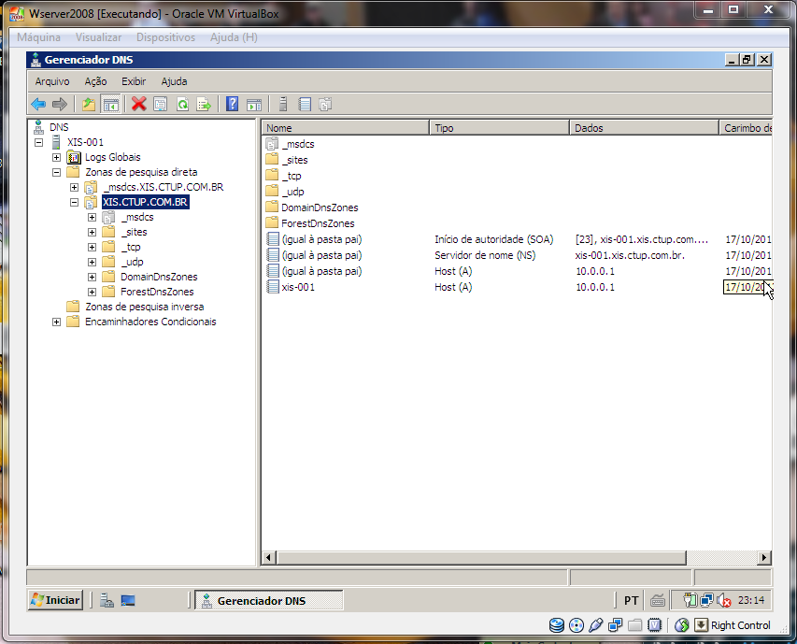

Slide 11
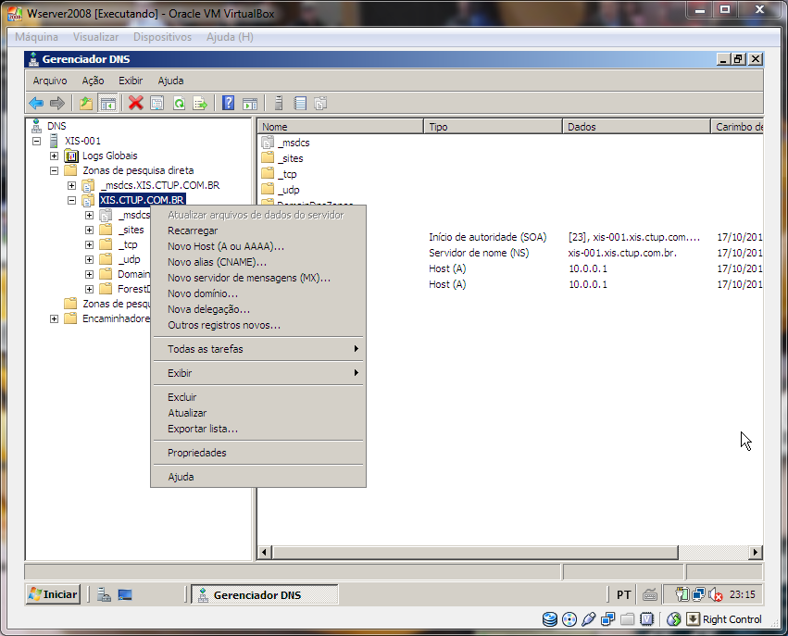

Slide 12
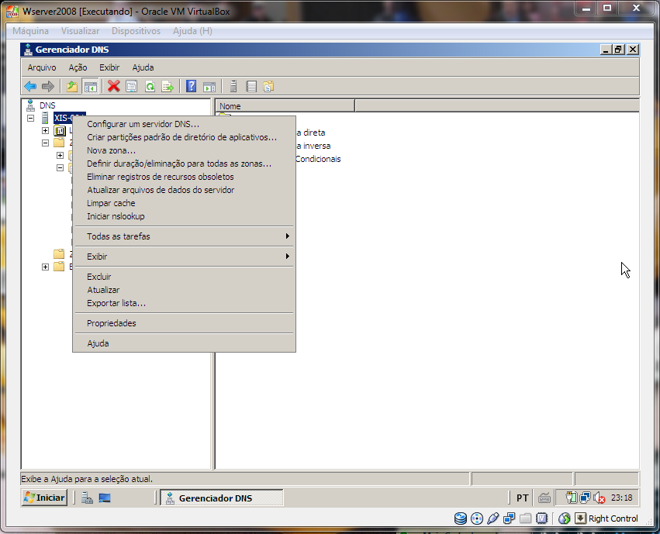

Slide 13
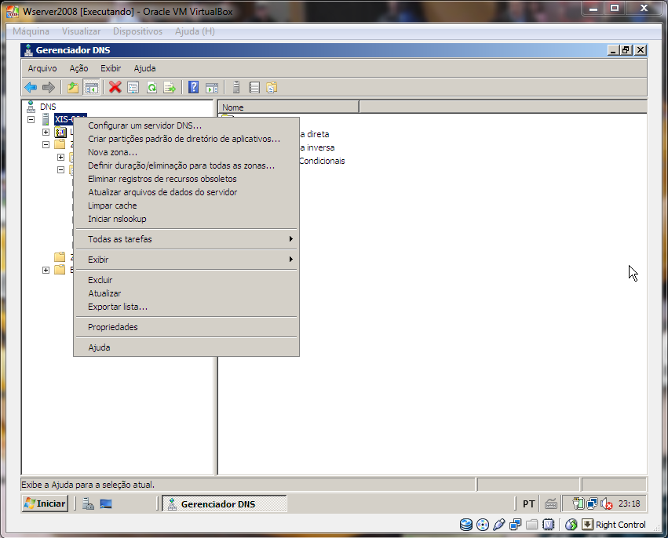

Slide 14


Slide 15
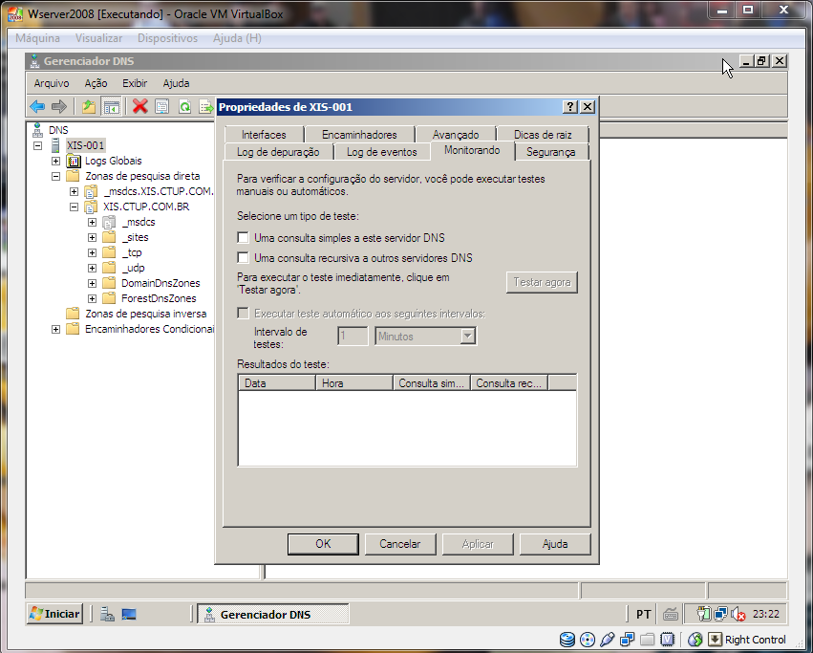

Slide 16
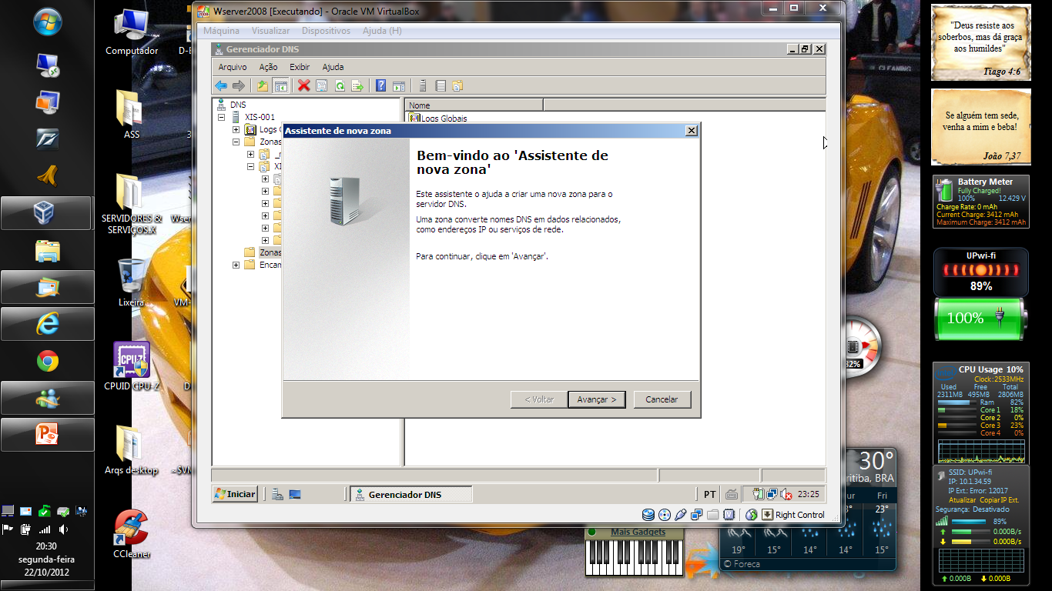

Slide 17
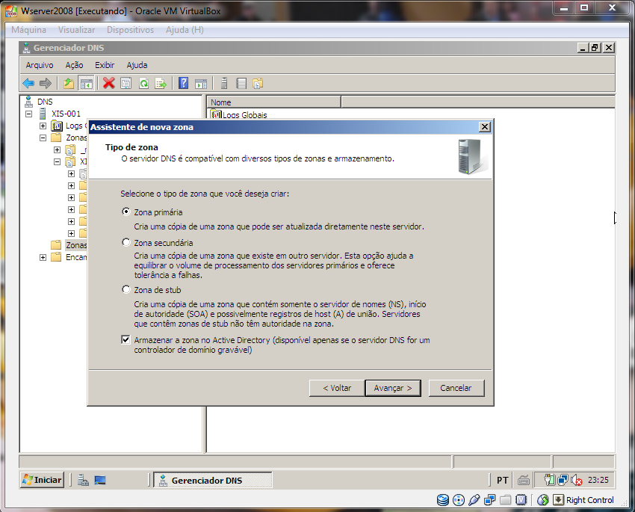

Slide 18
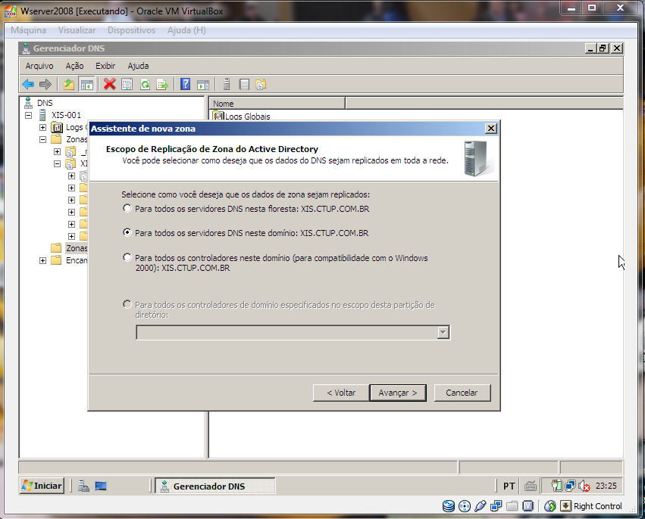

Slide 19
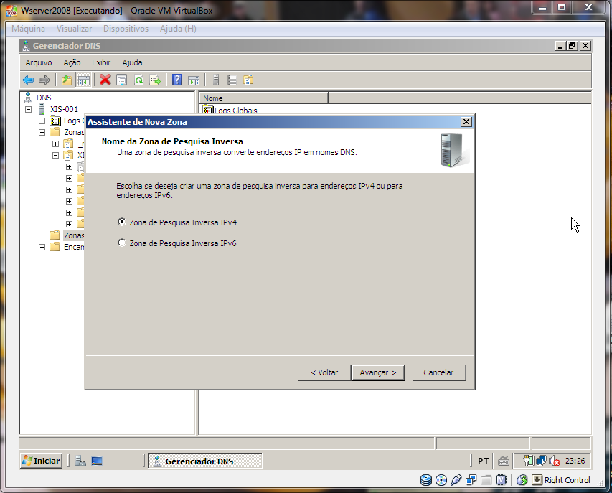

Slide 20
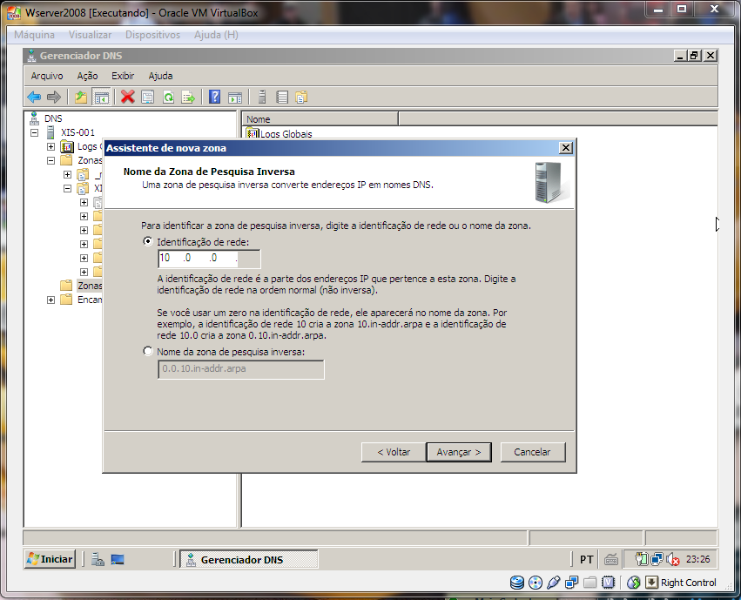

Slide 21
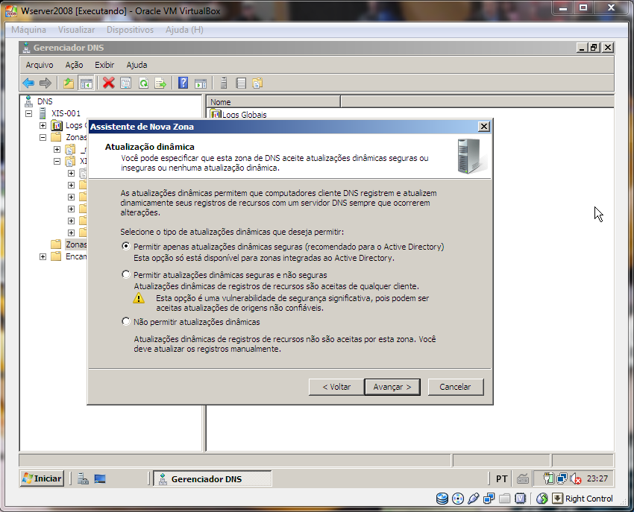

Slide 22
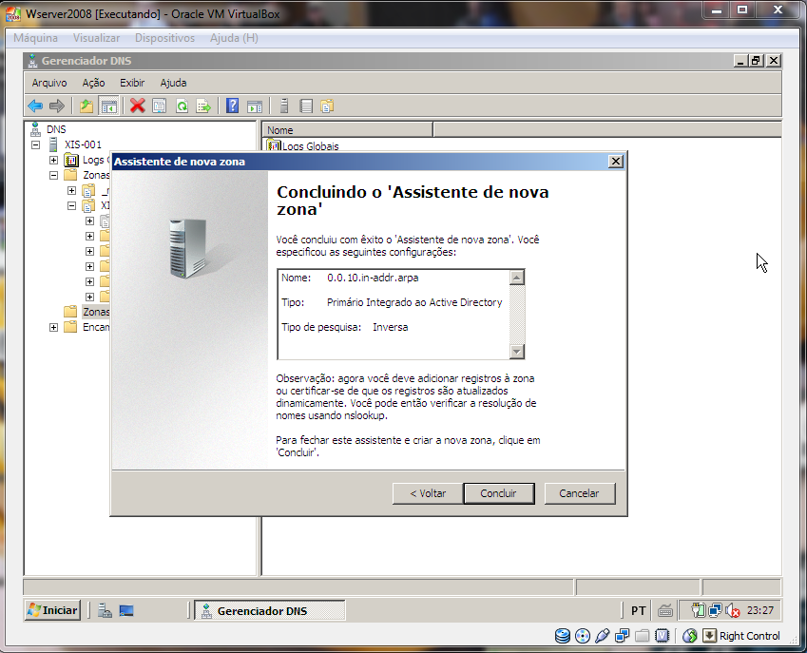

Slide 23
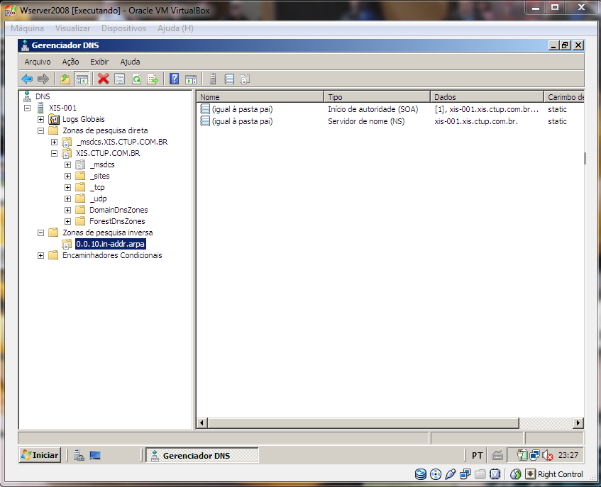

Slide 24
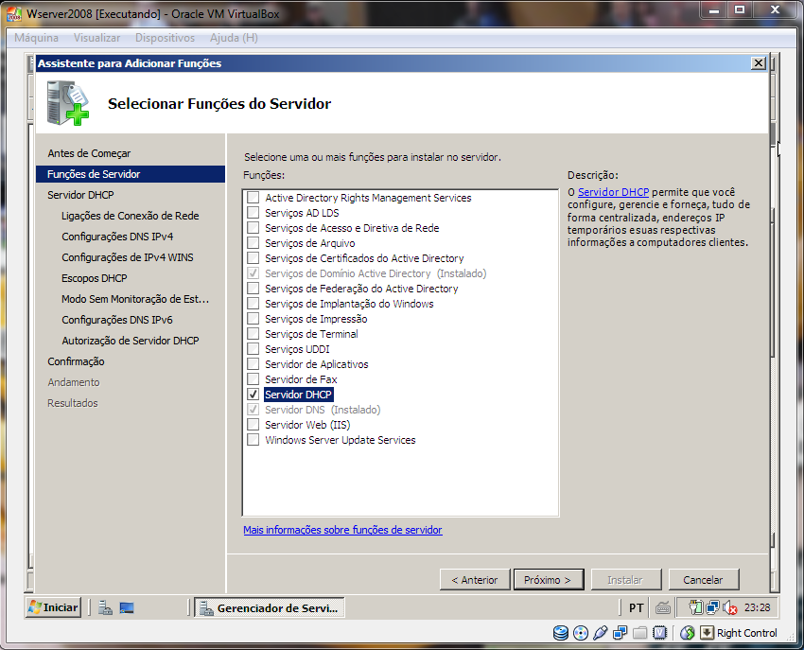

Slide 25
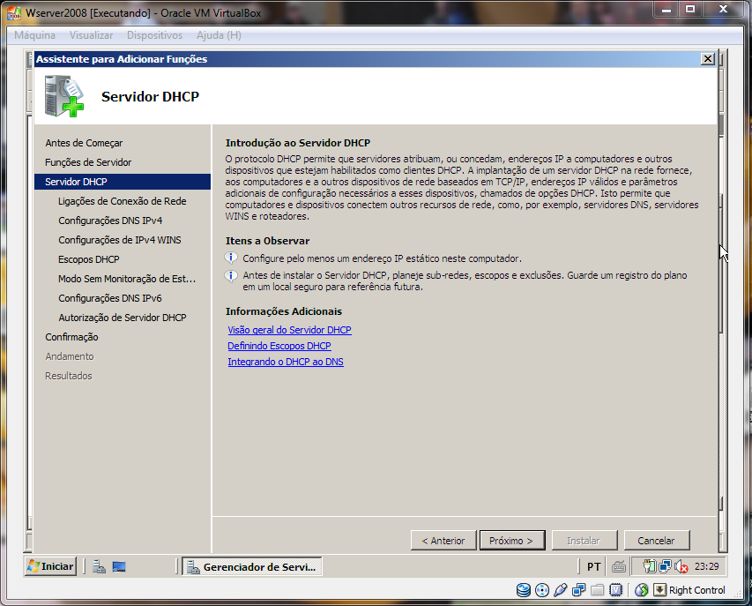

Slide 26
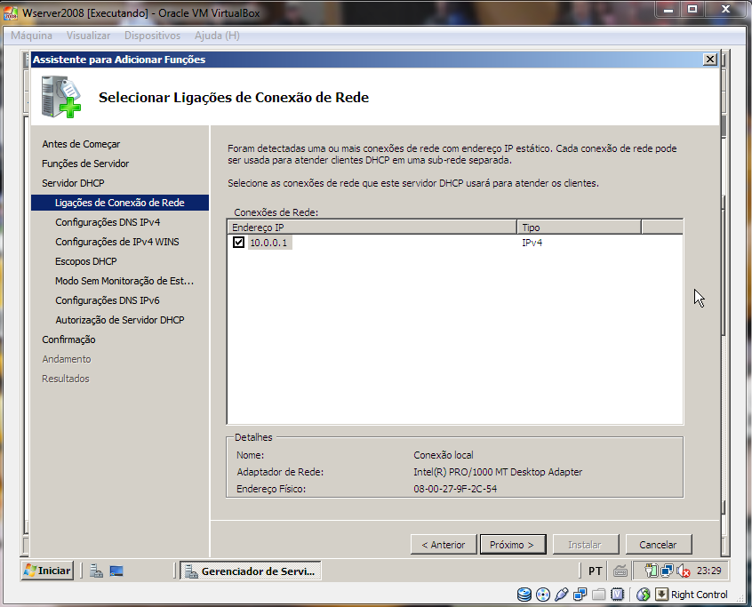

Slide 27
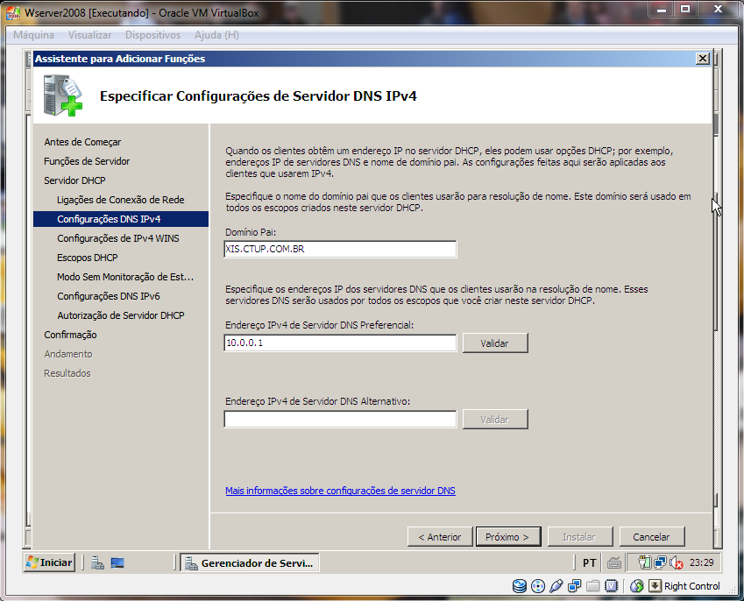

Slide 28
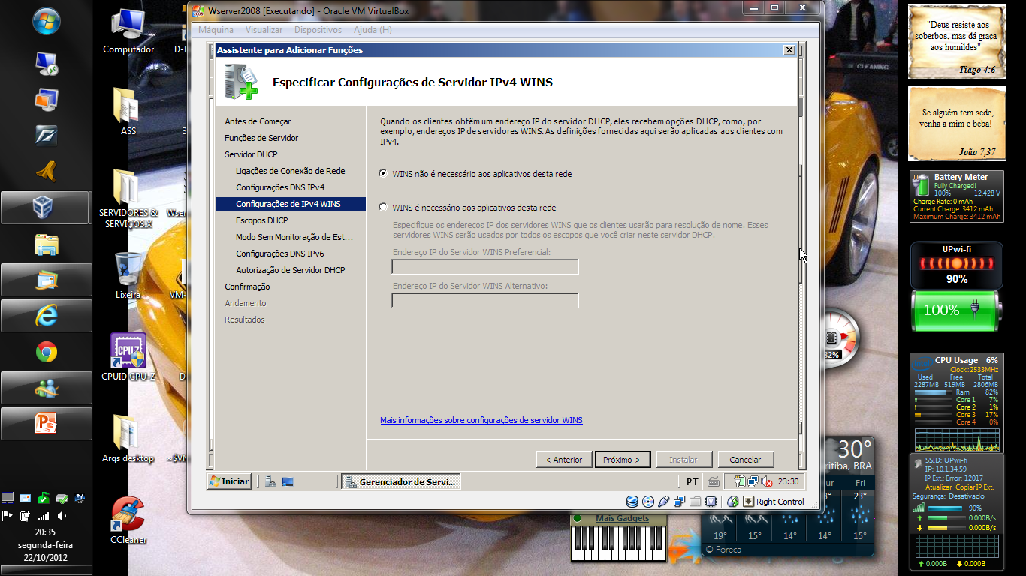

Slide 29
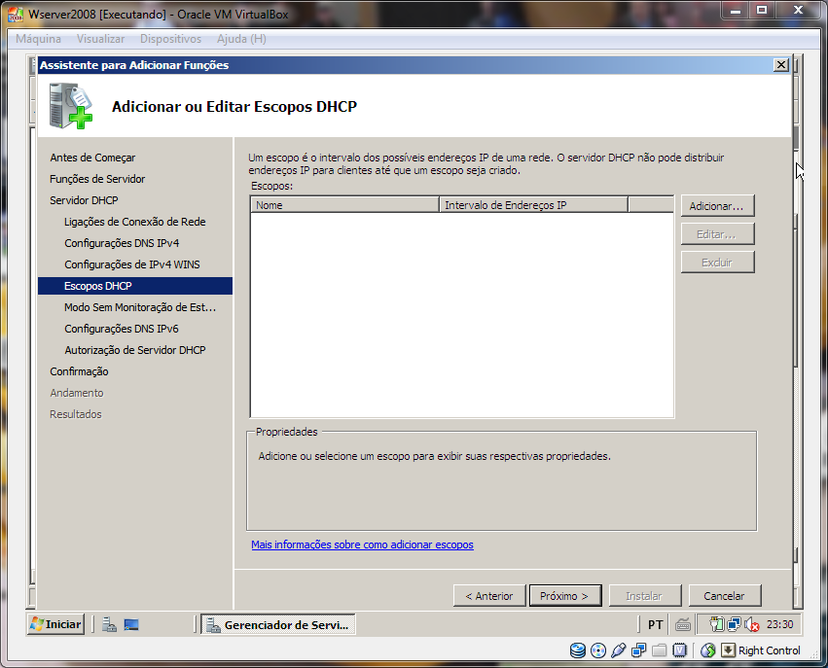

Slide 30
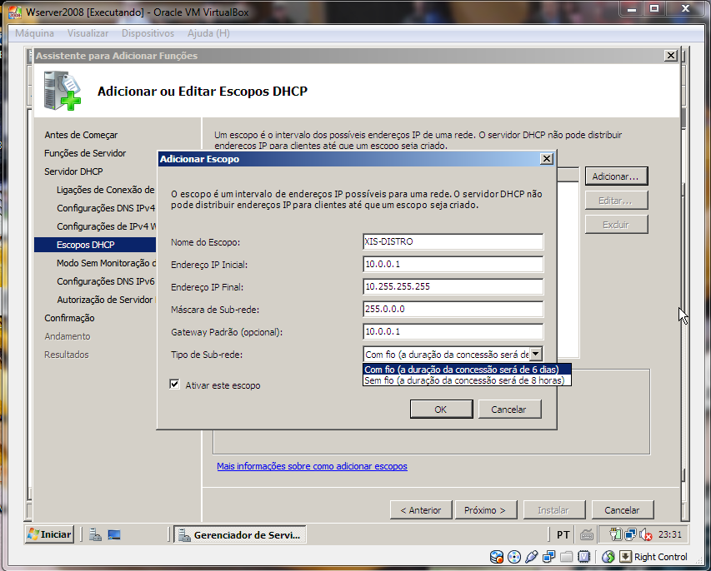

Slide 31
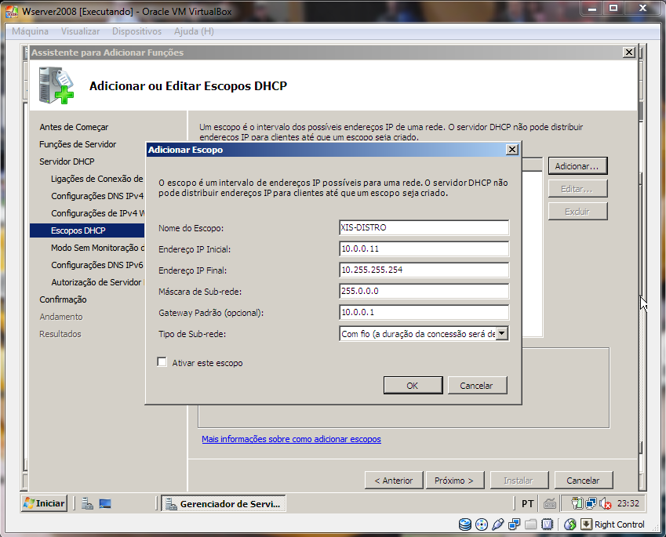

Slide 32
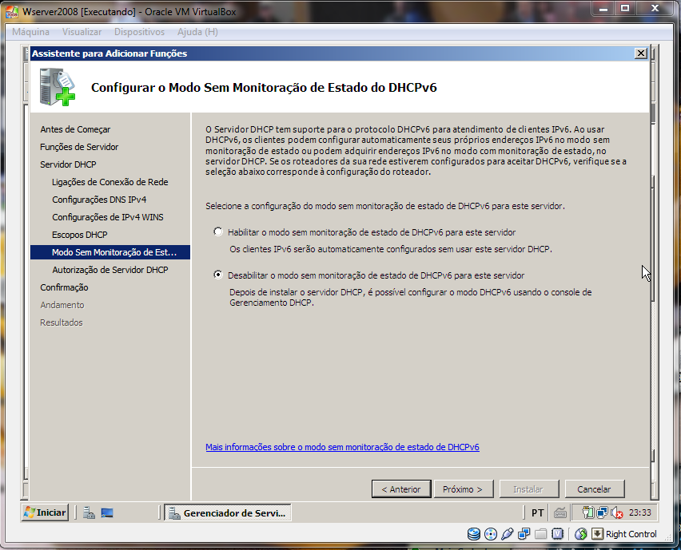

Slide 33
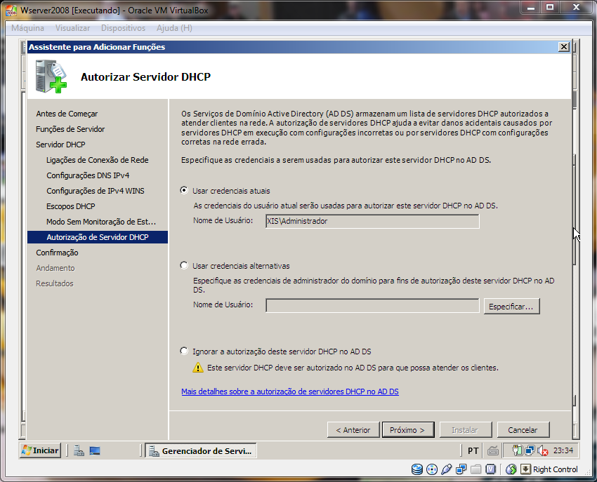

Slide 34
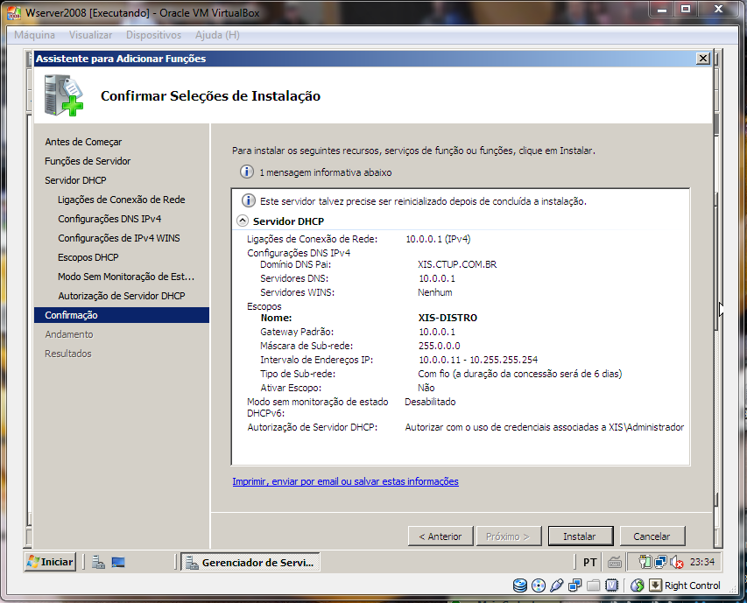

Slide 35
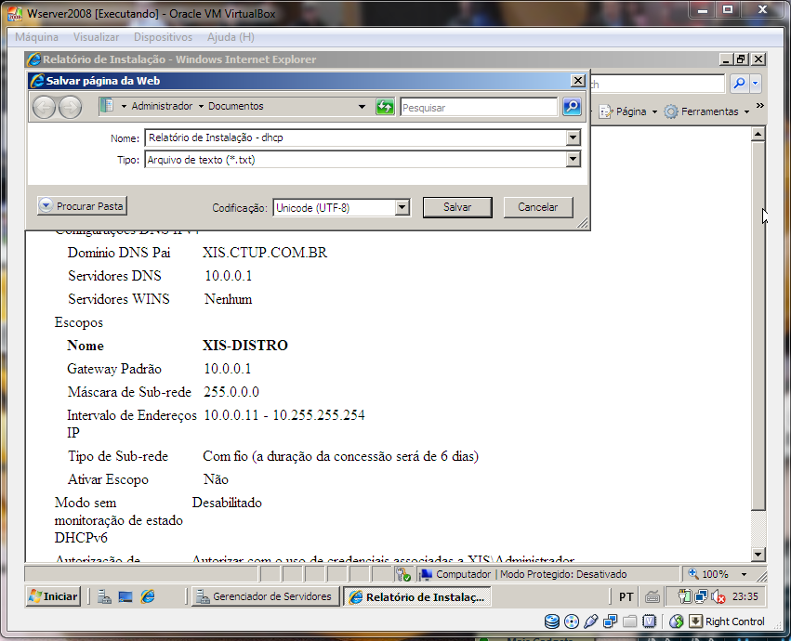

Slide 36
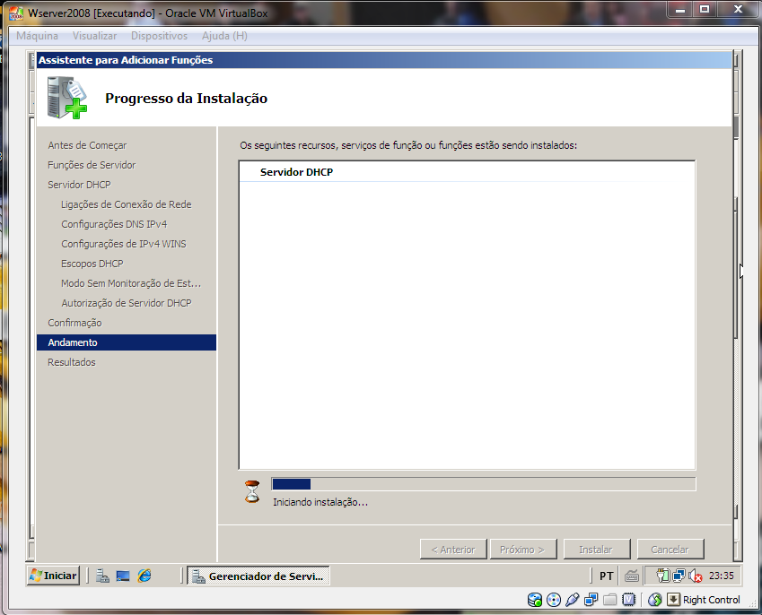

Slide 37
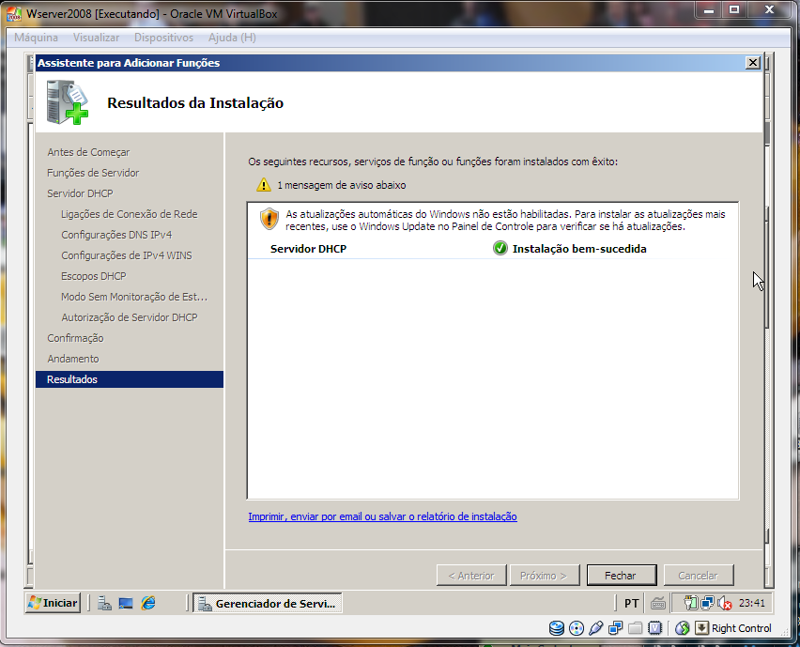

Slide 38
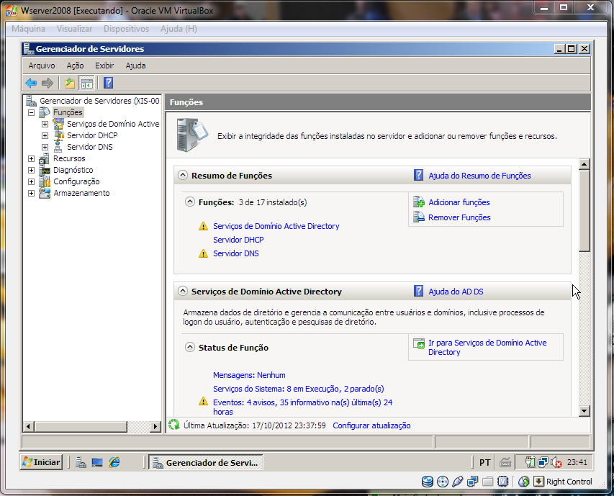

Slide 39
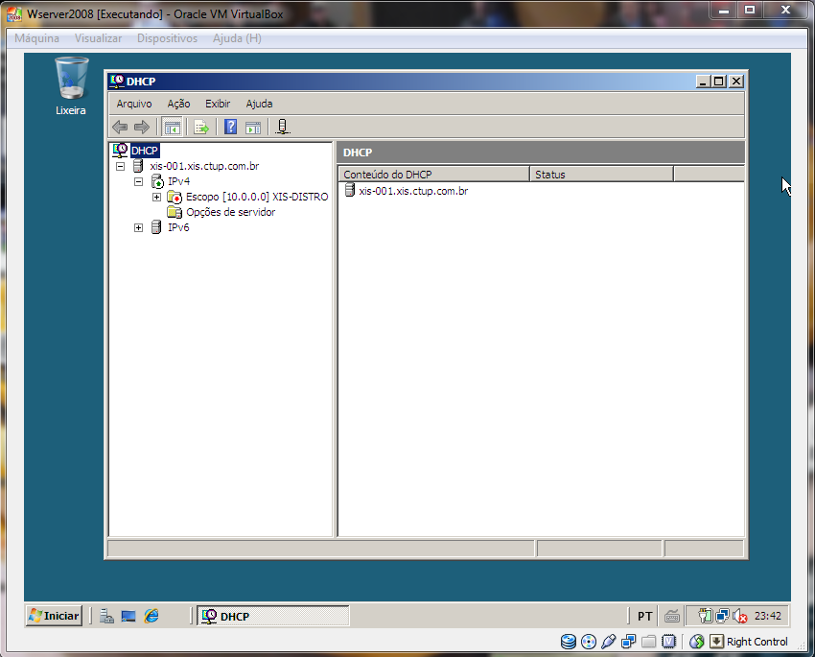

Slide 40
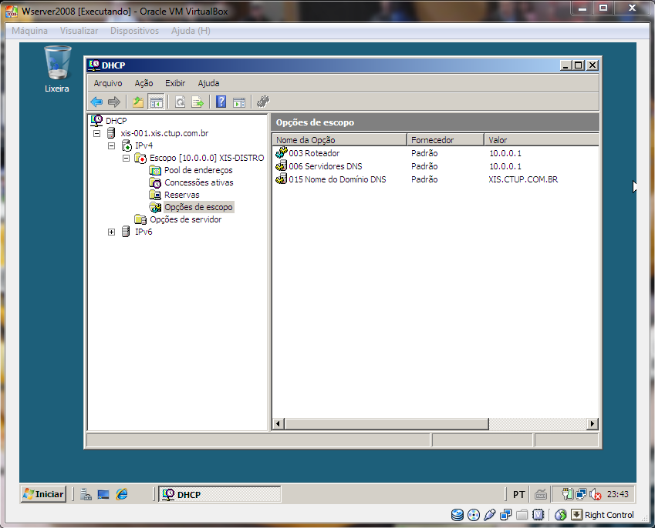

Slide 41
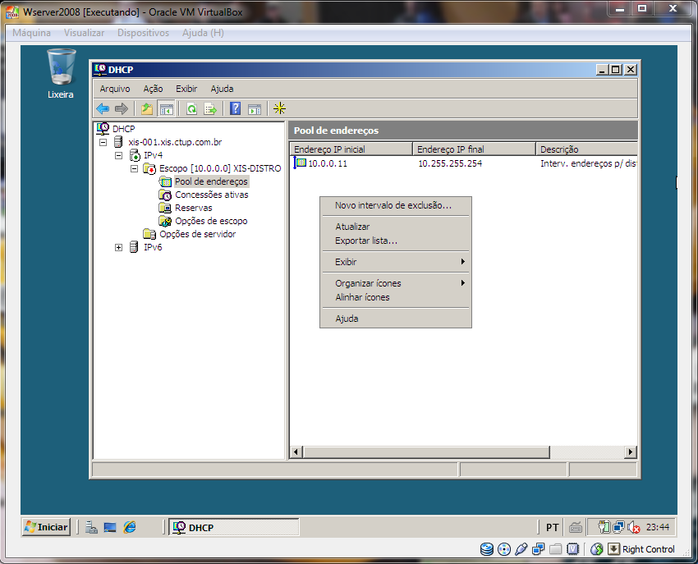

Slide 42
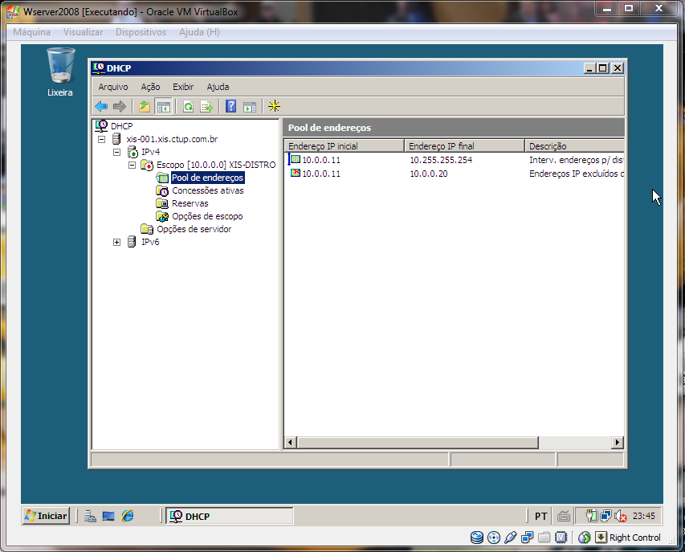

Slide 43
